Slide 1


Det humanistiske fakultet
Hele HF leser
Leseprosjekt for førsteårsstudentene

Slide 2
Bakgrunn og mål for prosjektet
Inspirasjon fra First Year-Programs og Common Reading (USA)
Tre hovedmål:
Fellesskap; å inkludere alle, også de som ikke deltar i studiestart/faddergruppe, i et felleskap der man har et felles referansepunkt.
Faglighet; å knytte det sosiale til det faglige, ved at bøkene har perspektiver som belyses i fagene vi underviser på HF.
Ferdighet; å lese er en akademisk grunnferdighet som legger grunnlaget for læring, analyse og selvstendighet.
Notes:
kompetanse

Slide 3
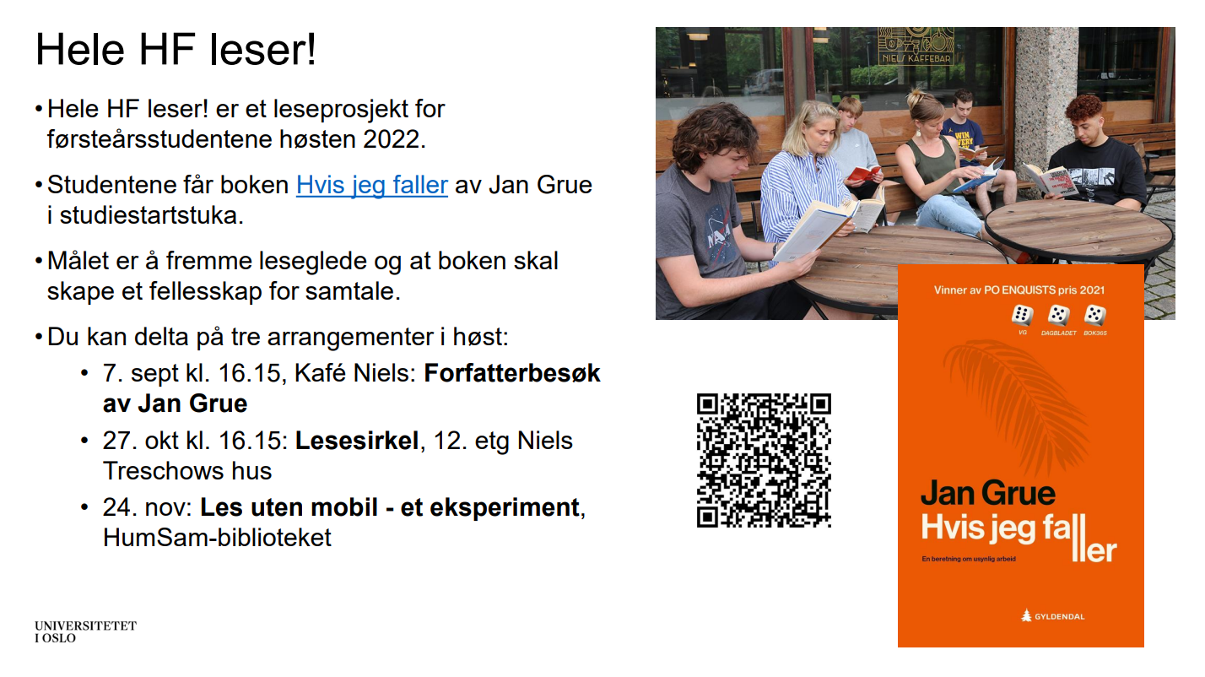
Notes:
Bildet i sliden: Informasjon som ble sendt ut til studiestartmøtene.
Valg av bok: Boken ble valgt fordi den treffer mange av de faglige problemstillingene vi jobber med på HF. Vi er et fakultet som er opptatt av mennesket, og menneskets plass i verden.
Målgrupper: 1. Førsteårsstudenter bachelor 2. Ansatte/undervisere
Boken ble delt ut til førsteårsstudentene i studiestartuka. De kunne også hente bok i HF-info.
Prosjektet ble promotert mot studenter (nett, infoskjermer, plakater og flyers, Canvas, Instagram) og mot ansatte (Dekanatblogg, relevante nettverk på HF).

Slide 4

Notes:
7. september kl. 16-17, Niels kaffebar.
Masterstudent Frida Gregersen bokbadet Jan Grue. Introduksjoner av Gunn Enli og Johan Tønnesson.
Vellykket arrangement - det kom rundt 50 interesserte studenter.
Det ble servert wraps og mineralvann.
https://www.hf.uio.no/studier/aktuelt/arrangementer/2022/bokbad-jan-grue.html

Slide 5
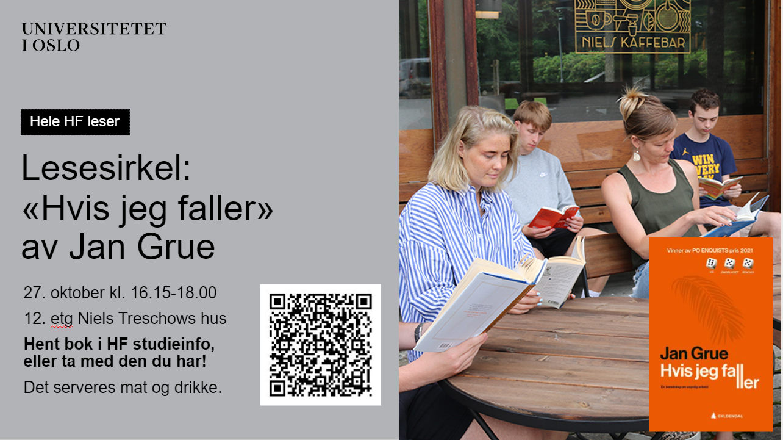
Notes:
Det kom få - fem (?) - studenter på lesesirkelen, så en del færre enn man hadde håpet. Forutsatte at man hadde lest boken.
Sirkelen ble ledet av Sine Bjordal (ILN) og Espen Ytreberg (IMK). Fungerte godt for de som møtte.
Enkel servering.
https://www.hf.uio.no/studier/aktuelt/arrangementer/2022/lesesirkel.html
Mulige læringspunkter: Arrangert dette tettere opp mot bokbad? Tidspunkt på dagen – litt sent? Lokale – velge noe som studentene kjente bedre? Feks seminarrom i 1. etg eller Uglebo.

Slide 6
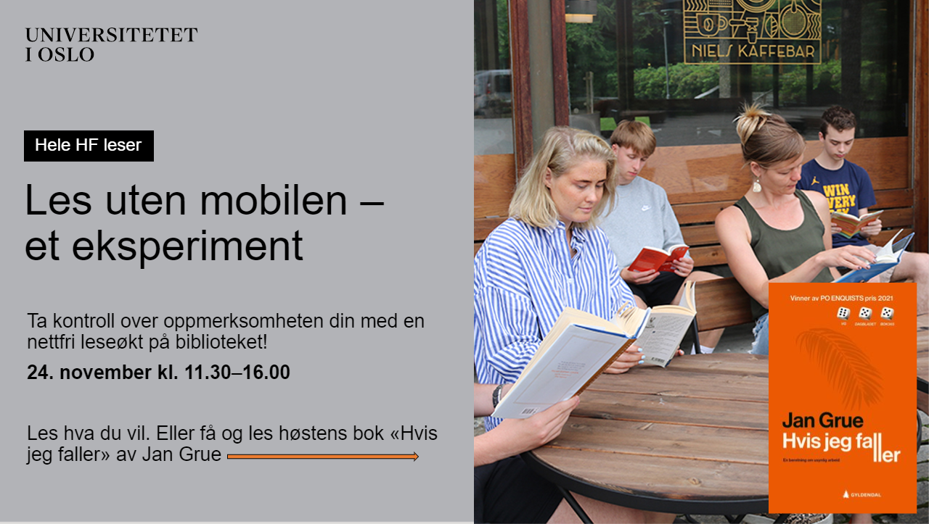
Notes:
Svært mange studenter ville delta på leseeksperimentet – mer enn 100 (hvor mange ble det til slutt – jeg var ute med 140 skjemaer til dere) på tre og en halv time.
Gunn Enli, Trine Syvertsen og (hvem flere deltok) sto i foajeen i 2. etasje utenfor biblioteket på Sophus Bugge og rekrutterte deltakere.
Studentene kunne lese hva de ville – men kunne også få med seg Grues bok.
Telefonen ble lagt i en forseglet konvolutt, og så fortalte de om sin opplevelse da de kom ut. De kunne også registrere opplevelsen på minner.no.

Slide 7

Årets bok:
De kaller meg ulven
Fellesarrangementer:
Bokbad med Zeshan Shakar
Drømmedag på Gyldendal forlag
Lesesirkel for alle studenter

